Slide 1

ỦY BAN NHÂN DÂN PHƯỜNG PHÚC LỢI TRƯỜNG MẦM NON HOA SỮA
HOẠT ĐỘNG PHÁT TRIỂN THẨM MỸ
Đề tài: Vẽ con gà
Lứa tuổi: 3-4 tuổi Giáo viên: Bùi Thị Hoa

Slide 2
01.
Ổn định tổ chức:
Cái mỏ xinh xinh
Hai chân bé xíu
Lông vàng mát dịu
Chiêm chiếp suốt ngày?
(Đố bé con gì)

Slide 3
Phương pháp, hình thức tổ chức:
02.

Slide 4
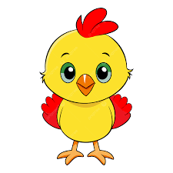
Quan sát tranh mẫu:

Slide 5
Đàm thoại:
Bức tranh vẽ con gì?
Con gà có đặc điểm gì?
Cô dùng nét gì vẽ gà?
Con gà được tô màu gì?

Slide 6
TRẻ quan sát cô làm mâu:

Slide 7

Trẻ Thực hiện:

